Slide 1
Ergebnisse der syndromischen und virologischen ARE-Surveillance
GrippeWeb,
Arbeitsgemeinschaft Influenza / SEED^{ARE},
ICOSARI
Daten NRZ Influenzaviren
Datenstand 30.8.2022

Slide 2
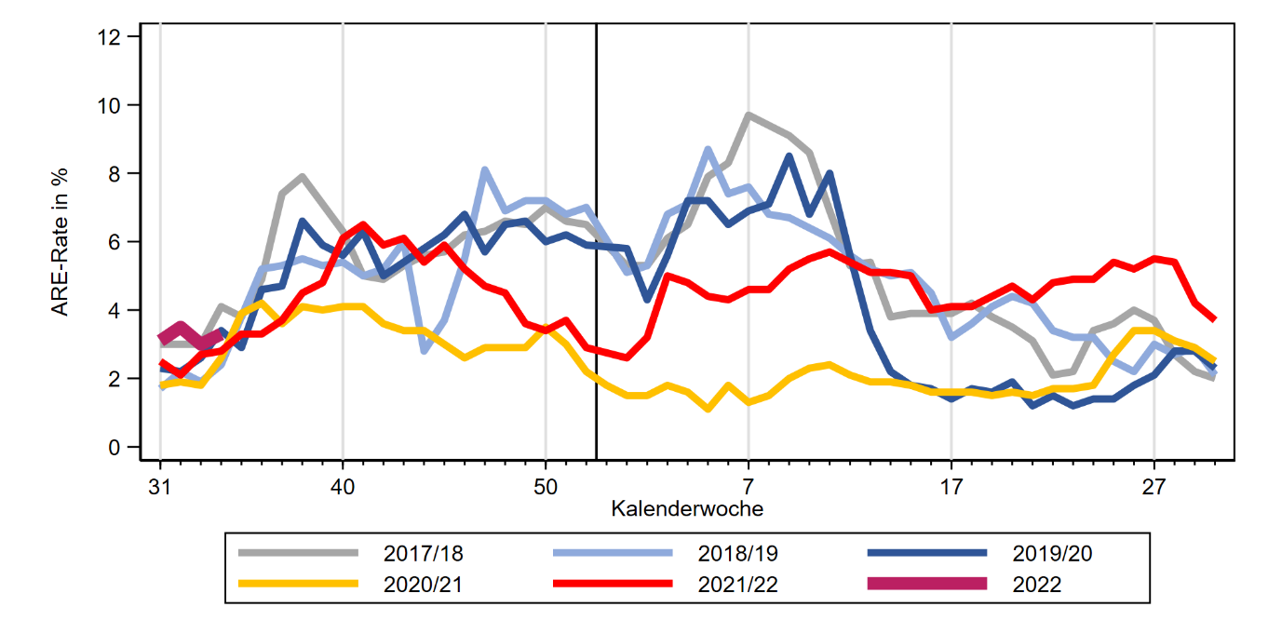
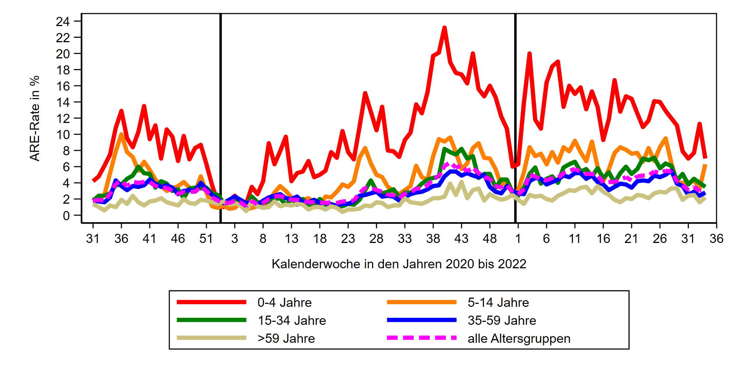
GrippeWeb bis zur 34. KW 2022
Der Wert (gesamt) lag in KW 34 bei 3.300 ARE (Vorwoche: 3.000) pro 100.000 Einwohner.
Entspricht einer Gesamtzahl von
2,7 Mio. ARE in Deutschland, unabhängig von einem Arztbesuch
(33. KW: ca. 2,5 Millionen).
Vergleich zur Vorwoche:
Deutlicher Anstieg in der Altersgruppe der Schulkinder; Anstieg bei Kleinkindern hat sich nicht fortgesetzt
Notes:
ARE gesamt: leicht gestiegen 3,3 % (Vorwoche: 3,0 %)
Trend: in den letzten Wochen (seit 28. KW) bis 31. KW ein rückläufiger Trend, seitdem schwanken die Werte.
liegt mit 3,3 % im Bereich der Vorjahre zur 34. KW
Leichter Anstieg bei den Kindern: 6,5 % (Vorwoche: 6,1 %); relativ stabil bei den Erwachsenen: (2,8 %; Vorwoche: 2,6 %)
ARE 5 AGs : deutlicher Anstieg bei den 5- bis 14-Jährigen, in allen anderen AGs gesunken oder nur leicht gestiegen
ILI gesamt: weiter gesunken (von 0,9 % auf 0,7 %); (Wochenvorwert gestiegen, war letzte Woche 0,6 %);
Ähnlich wie bei ARE: deutlicher Anstieg in AG der Schulkinder

Slide 3
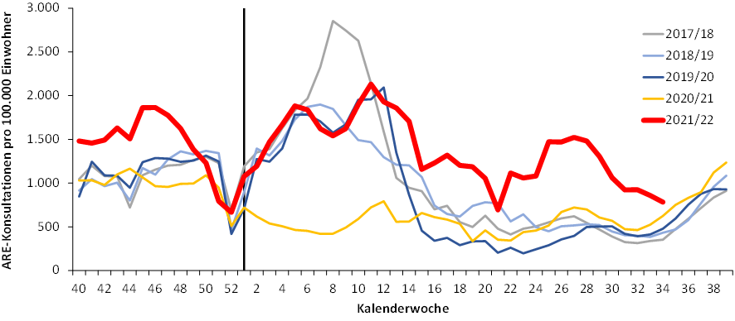
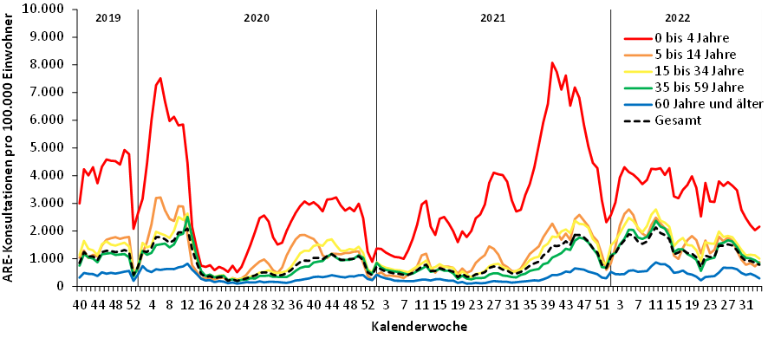
Arbeitsgemeinschaft Influenza
ARE-Konsultationen / 100.000 Einwohner bis zur 34. KW 2022
Im Vergleich zur 33. KW 2022:
Leichter Rückgang insgesamt
ca. 800 Arzt­konsul­ta­tionen wegen ARE pro 100.000 EW
→ 34. KW 2022: ca. 650 T. Arzt­besuche wegen ARE in Deutschland
Im Vergleich zur Vorwoche: Rückgang bei den Erwachsenen ab 15 Jahre; Anstieg bei den 0- bis 14-Jährigen (insbesondere bei Schulkindern)
https://influenza.rki.de/Diagrams.aspx?agiRegion=0
Notes:
In der 34. KW wurden bundesweit etwas weniger Arzt­be­su­che wegen ARE regis­triert als in der Vor­woche
KI im Vergleich zur Vorwoche insgesamt: weiter leicht rückläufig (Rückgang hat sich aber abgeschwächt)
in KW 34 insgesamt mit 782 (entspricht in etwa dem Vorwochenwert von letzter Woche (Vorwoche: 857)
→ liegt bei ca.800; seit KW 28 rückläufig
Insgesamt noch über dem Bereich der Vorjahre zur 34. KW, bei den 0-14-Jährigen ähnlich der vorpandemischen Werte, nur bei den Erwachsenen noch teilweise doppelt so hohe Werte; nähert sich den Vorjahren langsam an
Rückgang zur Vorwoche bei den ab 15-Jährigen (zwischen 11 % und 25 %); Anstieg bei den Kindern: 0-4J: 6 %; bei Schulkindern (5-14J.) deutlicher: um 21 % gestiegen
Noch 50-60 % der BL noch in den Sommerferien in KW34
KI (insgesamt) in allen12 AGI-Regionen: in NRW bei Kindern Anstieg seit KW 31
\\rki.local\daten\Projekte\FG36_AGI\Wochenberichte\Berichterstellung\Saison_2021_22\Woche_34_2022\AGI-Wochenbericht_2022-08-30.xls oder in \\rki.local\daten\Projekte\FG36_AGI\Wochenberichte\Berichterstellung\Saison_2021_22\Woche_34_2022\KI_2015_2022-08-30.xlsx „Pivot Chart KI“ → KI nach AGI-Regionen filterbar

Slide 4
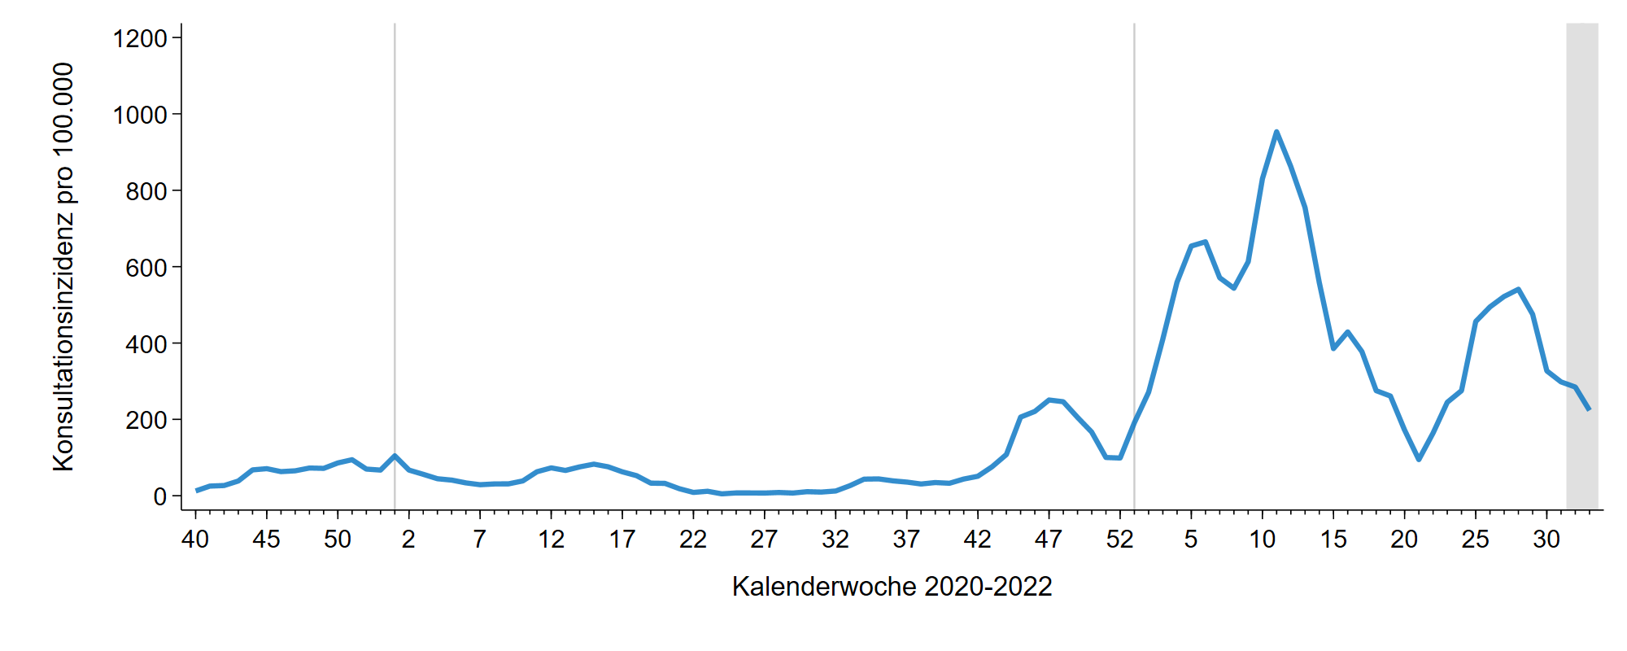
Arbeitsgemeinschaft Influenza - SEED^{ARE}
ARE-Konsultationen mit COVID-Diagnose / 100.000 Einwohner
ARE mit COVID-19 Konsultationen bis zur 34. KW 2022
Rund 200 Arzt­besuche ARE mit COVID-Diagnose /100.000 EW
(=Gesamtzahl von rund 160.000 ARE-COVID-Arzt­besuchen in D)
Notes:
nachdem die Anzahl der Arztkonsultationen wegen COVID-ARE ab KW 22/2022 deutlich angestiegen war, wird seit KW 29/2022 insgesamt ein Rückgang der Werte beobachtet
Grafik KI_AREFC_U071FC_all_Lagebericht.png aus dem Ordner S:\Projekte\FG36_SEED_ARE\Auswertungen\COVID19\KI\Vergleich_KI_AREFC_U071gFC\pics

Slide 5
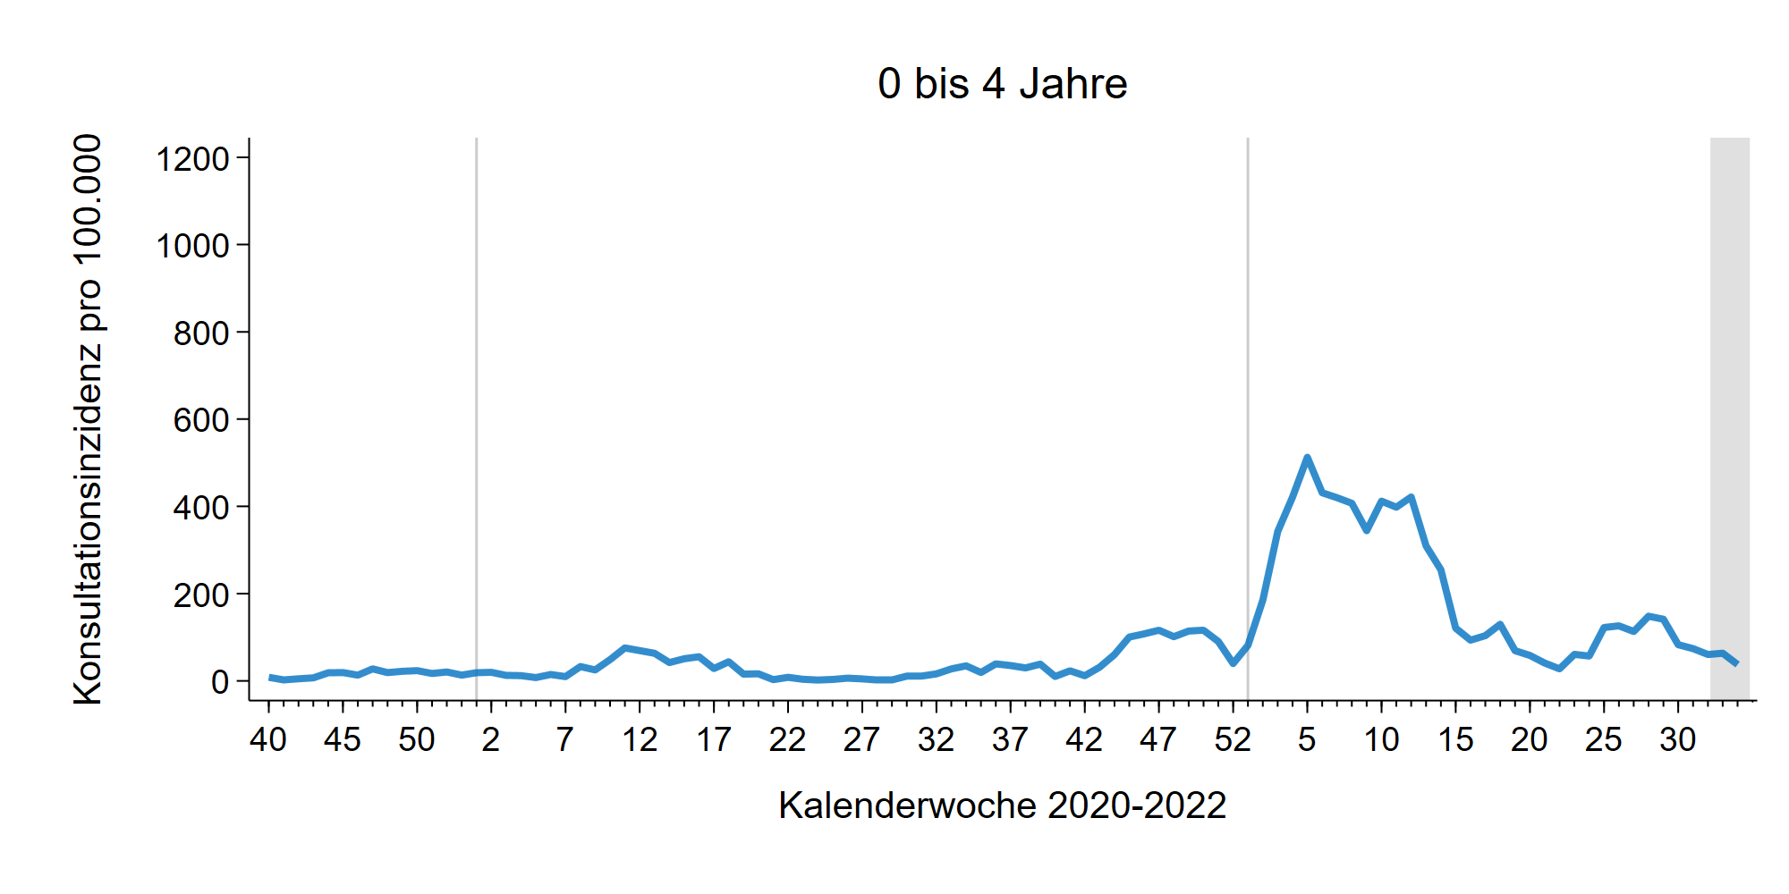
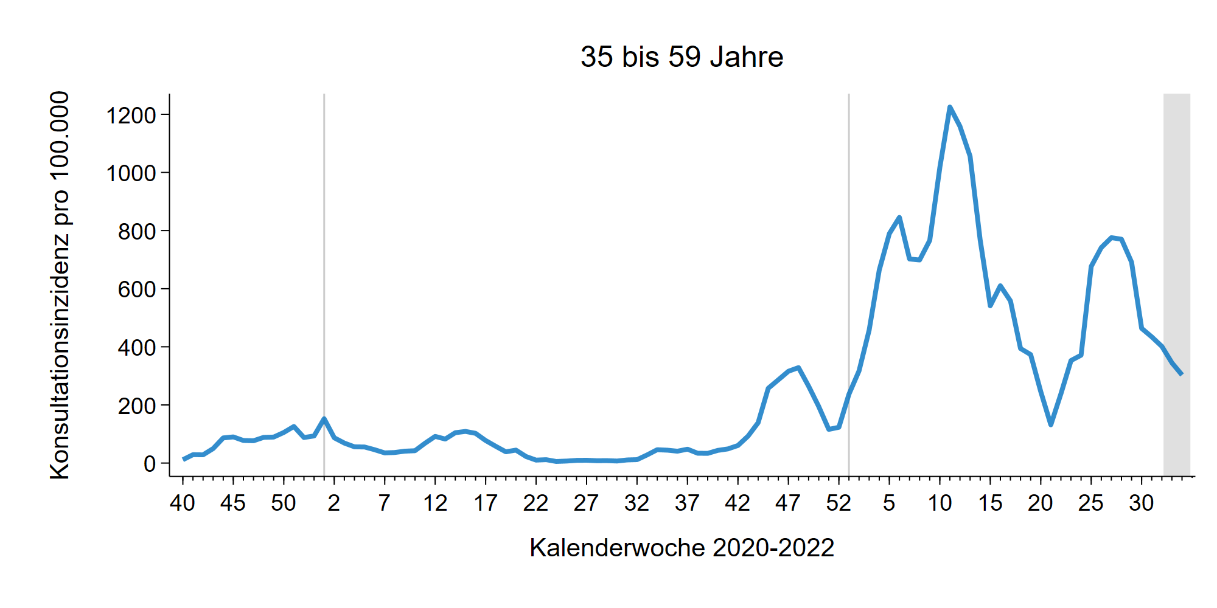
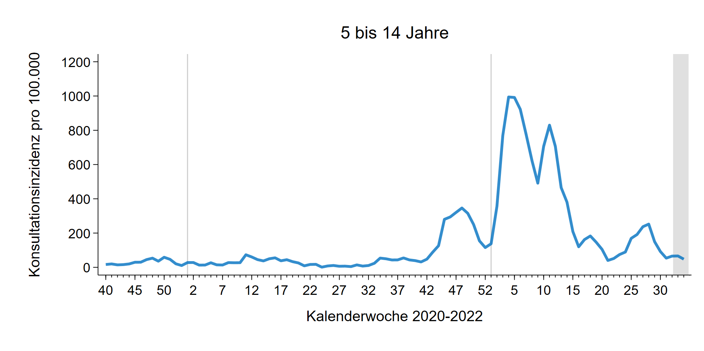
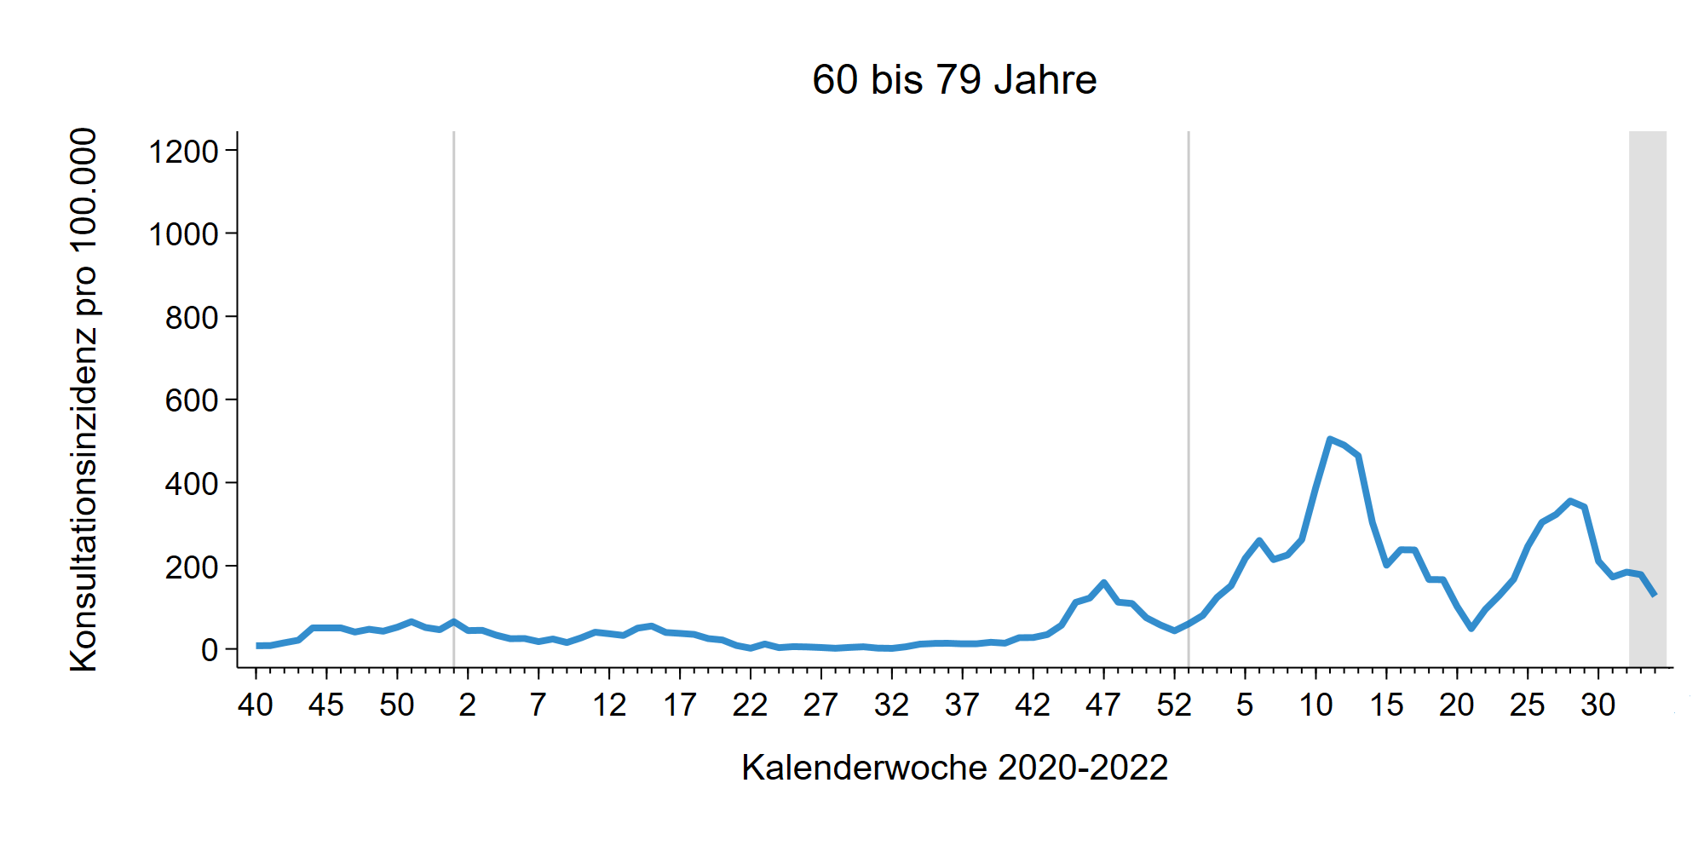
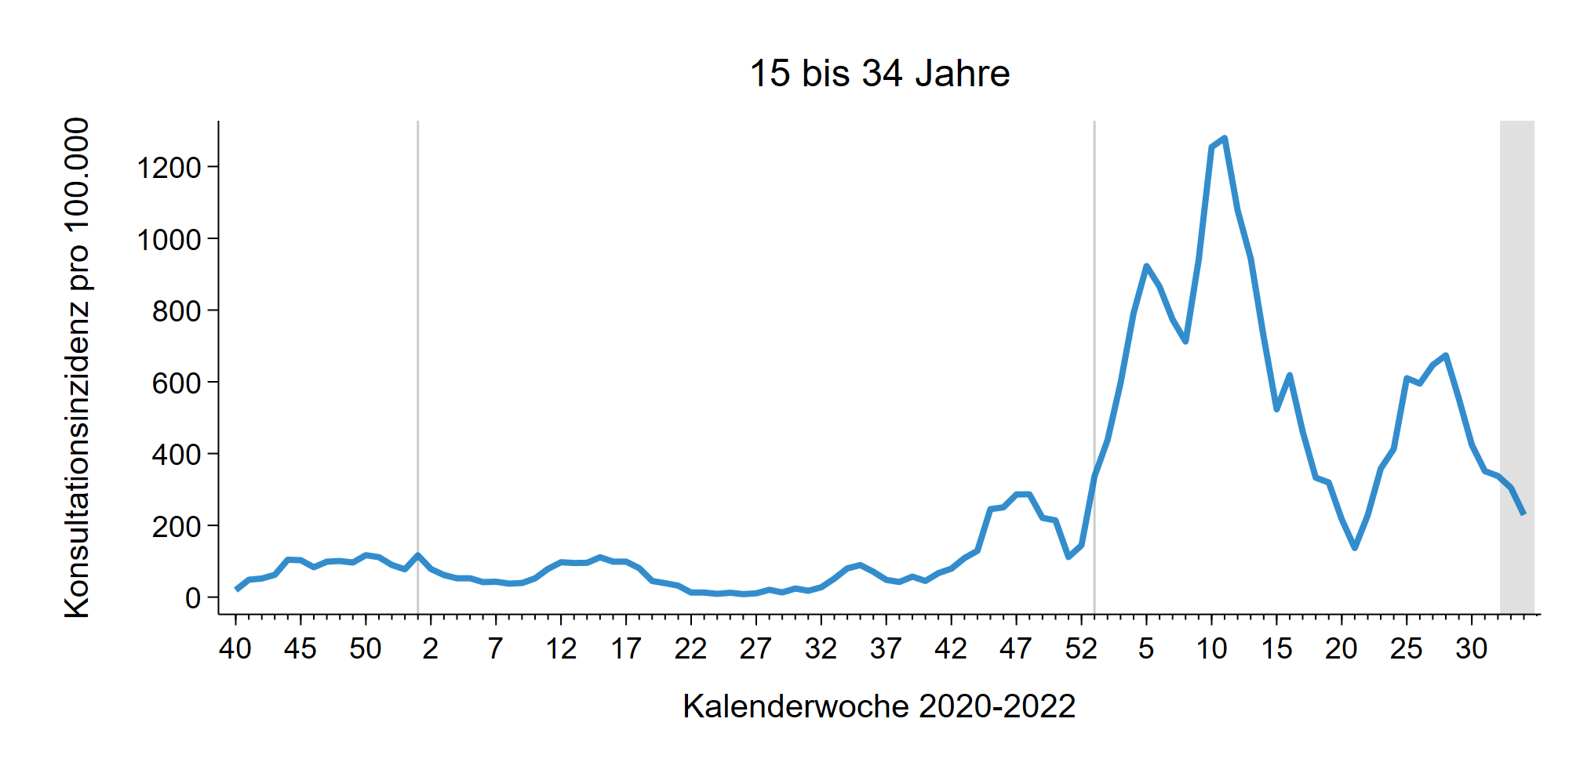
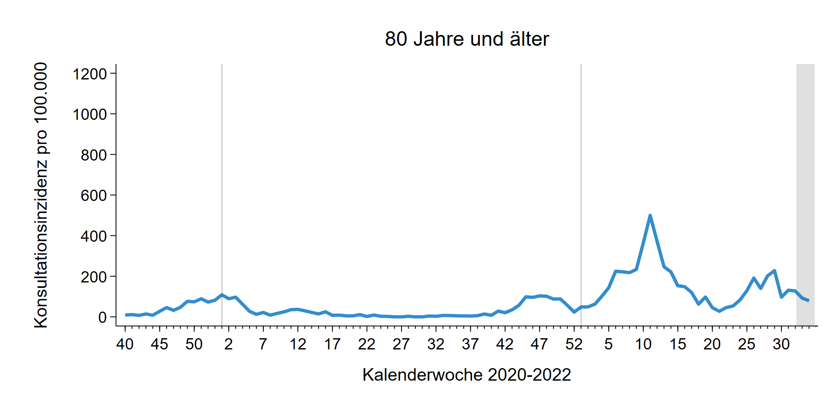
SEED^{ARE} – ARE mit COVID-19 Konsultationen in Altersgruppen bis zur 34. KW 2022
Notes:
in KW 34/2022 sind die Werte in allen Altersgruppen gesunken
Grafiken KI_AREFC_U071FC_XXX_Lagebericht.png aus dem Ordner S:\Projekte\FG36_SEED_ARE\Auswertungen\COVID19\KI\Vergleich_KI_AREFC_U071gFC\pics

Slide 6
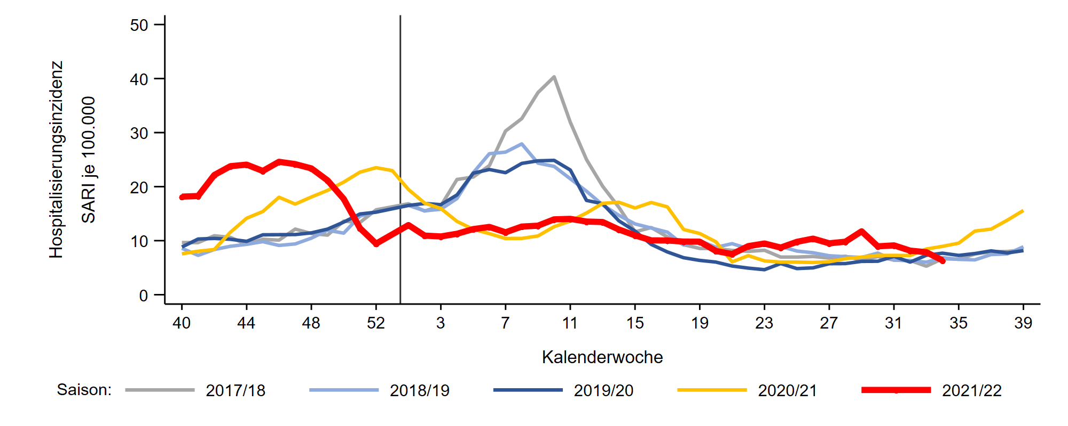
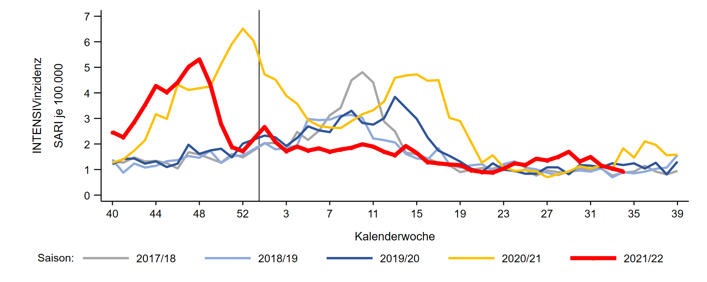
ICOSARI-KH-Surveillance – SARI-Inzidenz (J09 – J22) bis zur 34. KW 2022
SARI
SARI - Intensiv
Notes:
SARI-Fallzahlen sind in der 34. KW 2022 insgesamt nur leicht gesunken, SARI-Fälle mit Intensivbehandlung stabil geblieben im Vergleich zur Vorwoche
→ Weiterhin auf üblichem Sommerniveau
Ordner S:\Projekte\FG36_INV_ICOSARI\Arbeitsordner\Wochenbericht, Grafiken Krisenstab_SARI_Inz_S5.png und Krisenstab_SARI_ICU_Inz_S5.png

Slide 7
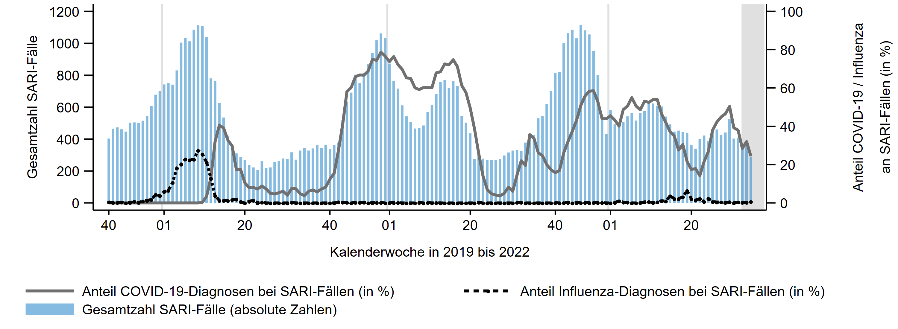
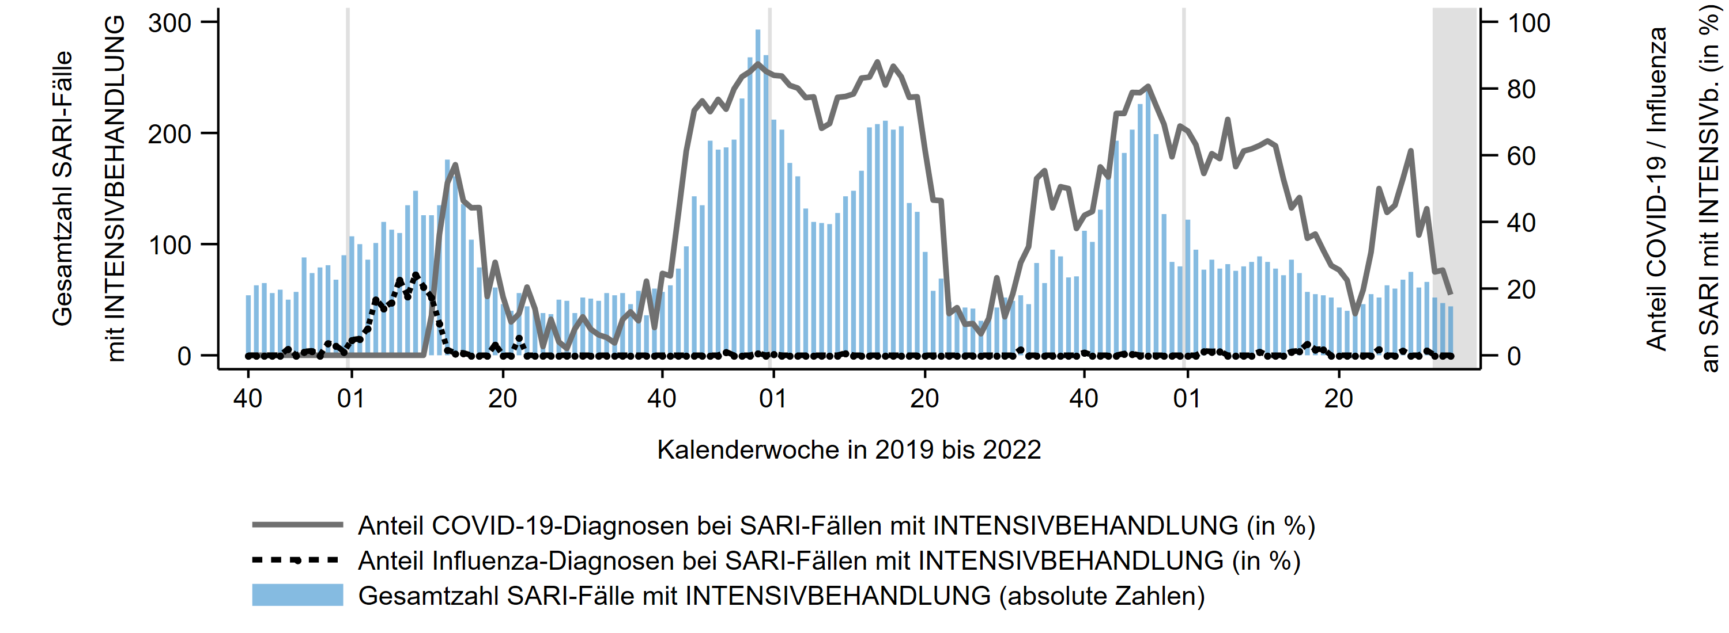
ICOSARI-KH-Surveillance – Anteil COVID-19 an SARI-Fällen bis zur 34. KW 2022
2020 2021 2022
24%
Anteil COVID-19 an SARI-Fällen mit Intensivbehandlung, bis zur 34. KW 2022
2020 2021 2022
18%
Notes:
Anteil COVID-19 an SARI ist im Vgl. zur Vorwoche in KW 34 leicht gesunken: 24 % (Vorwoche: 32 %)
Anteil COVID-19 an SARI mit Intensivbehandlung ebenfalls gesunken: 18 % (Vorwoche: 26 %),
Anteil Influenza seit KW 25 unter 1%
_all_Anteil_both.png und all_Anteil_both_Intensiv.png aus dem Ordner S:\Projekte\FG36_INV_ICOSARI\Arbeitsordner\Wochenbericht\Krisenstab-AG_separat_alleVWD\INV_Altersgruppen;
Daten aus S:\Projekte\FG36_INV_ICOSARI\Arbeitsordner\Wochenbericht\Wochenbericht_allVWD.xlsx (Reiter COVID_Anteil und Intensiv_Anteil_COVID)

Slide 8
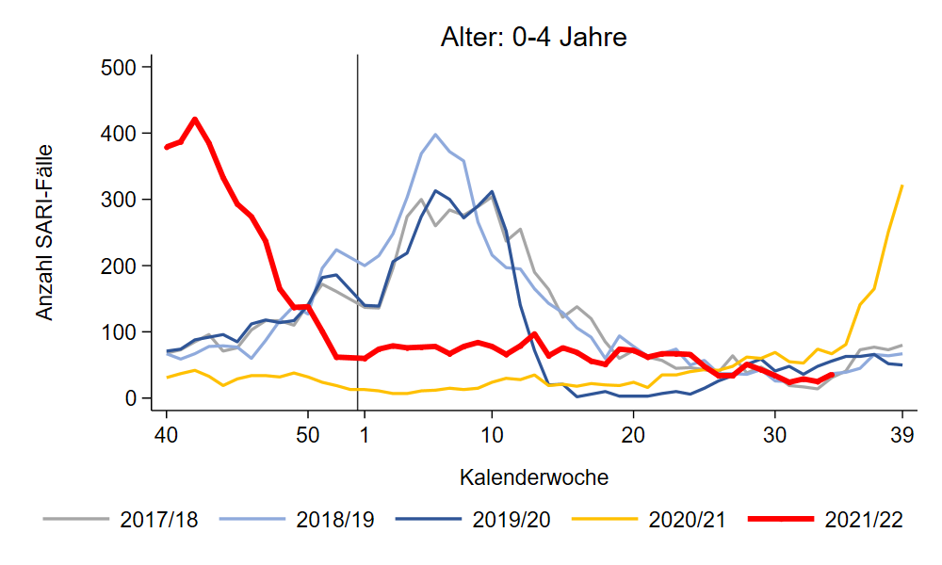
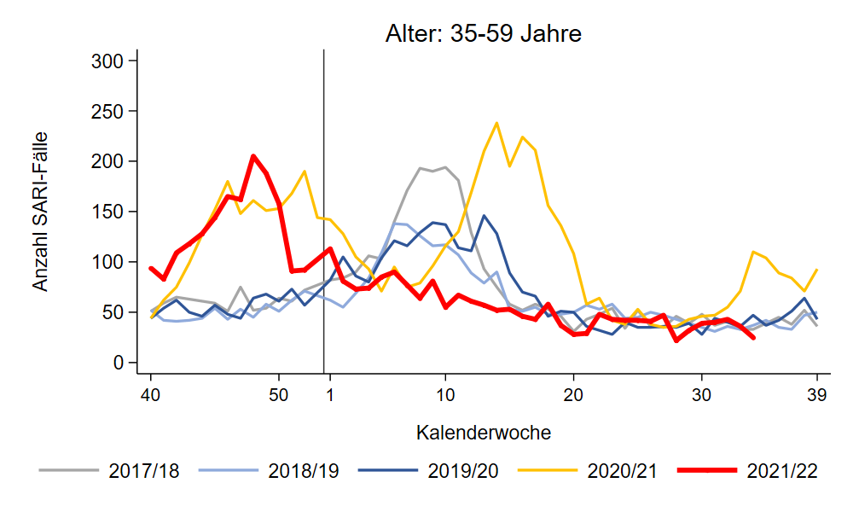
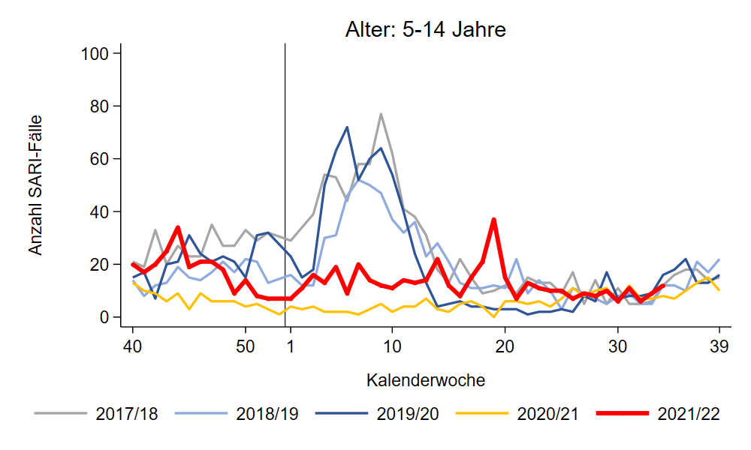
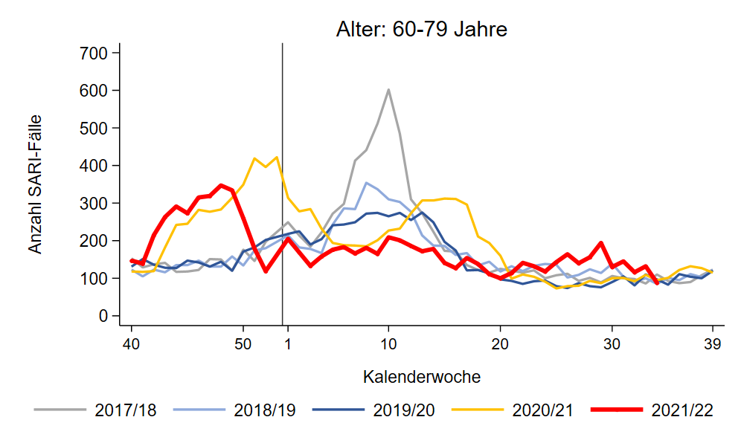
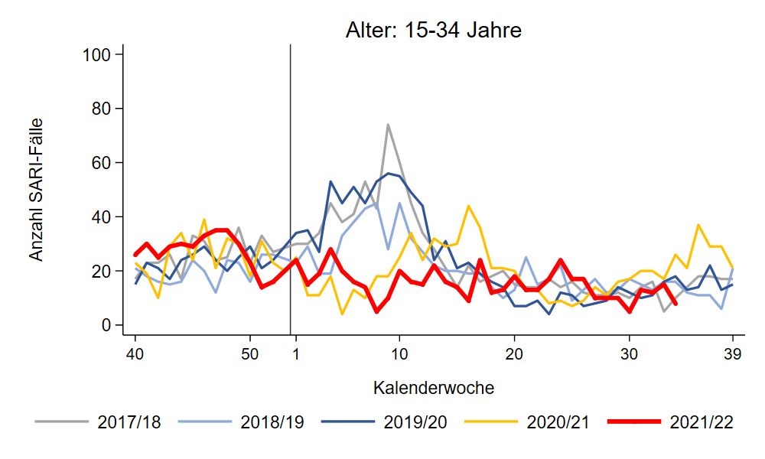
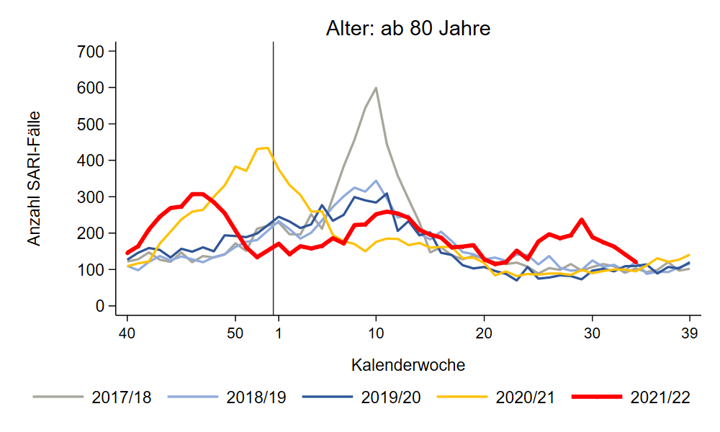
ICOSARI-KH-Surveillance – SARI-Fälle (J09 – J22) bis zur 34. KW 2022
8 % COVID-19
24 % COVID-19
24 % COVID-19
32 % COVID-19
Notes:
SARI-Fallzahlen in fast allen Altersgruppen auf Sommerniveau, leichter Anstieg in den AG unter 15 Jahren
AG ab 80 Jahre bleibt weiterhin etwas über den Werten der Vorjahre (unter Berücksichtigung von Nachmeldungen)
Anteil COVID-19-Diagnosen in den AG 35+ ist leicht gesunken
S:\Projekte\FG36_INV_ICOSARI\Arbeitsordner\Wochenbericht\Krisenstab-AG_separat_alleVWD (Grafiken „S5_AGI…“)
Anteil COVID-19/Influenza je AG: S:\Projekte\FG36_INV_ICOSARI\Arbeitsordner\Wochenbericht\Krisenstab-AG_separat_alleVWD\INV_Altersgruppen\INV_update_report.pdf (Seite 3ff)

Slide 9
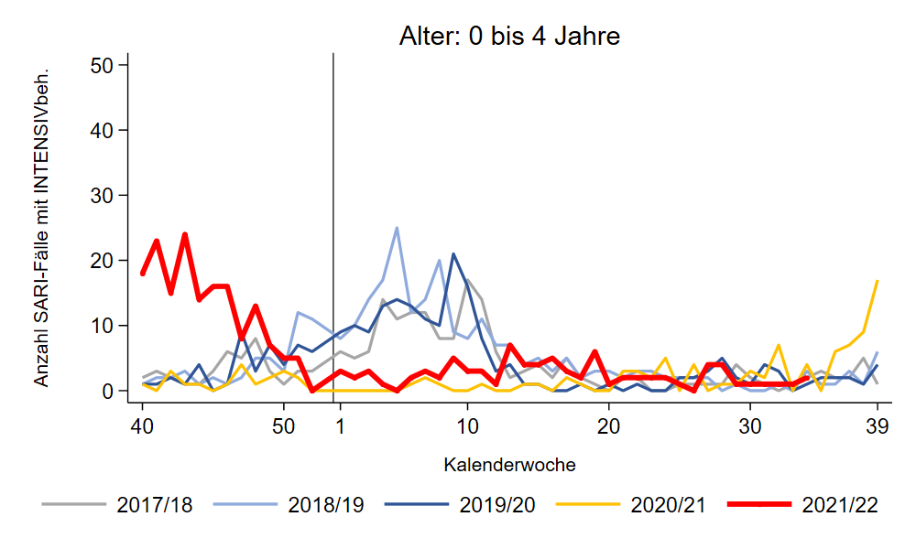
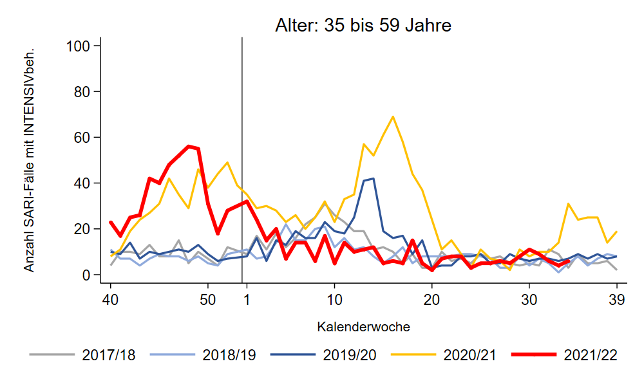
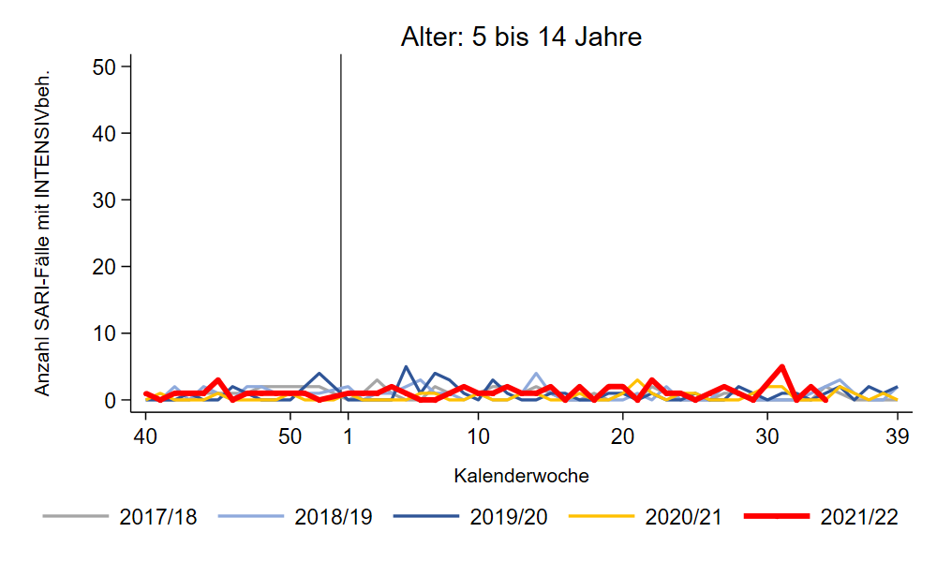
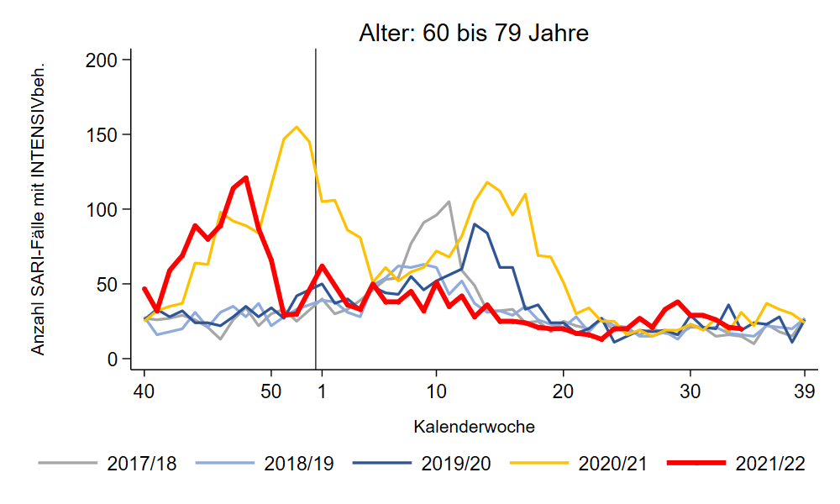
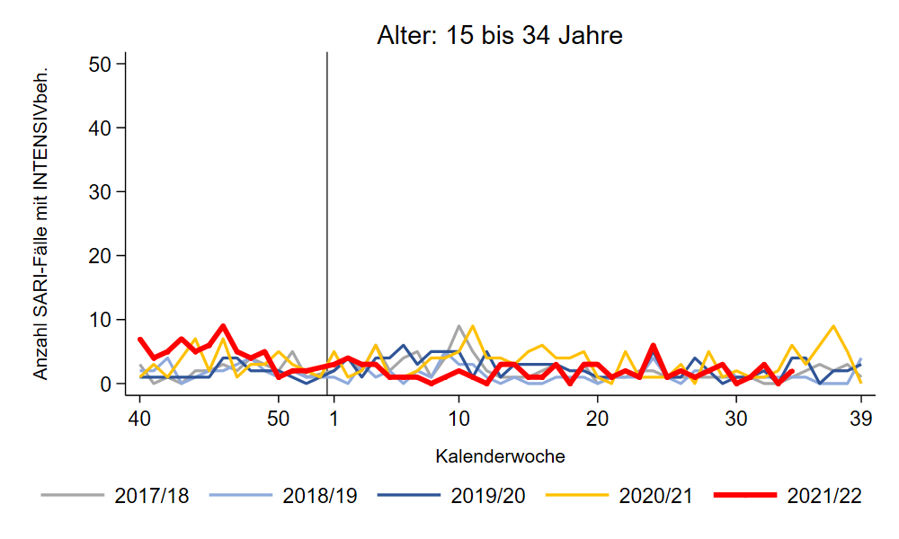
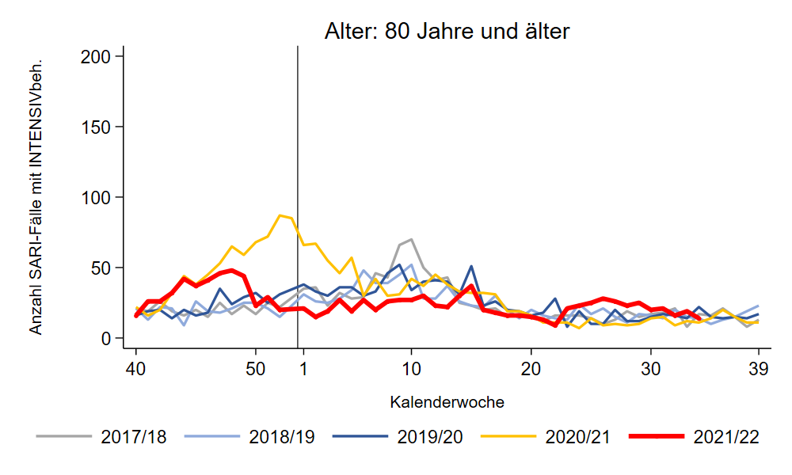
Intensivbehandlung: SARI-Fälle (J09 – J22) bis zur 34. KW 2022
Notes:
Zur Ansicht: Anzahl SARI mit Intensivbehandlung nach Altersgruppe (Verlauf im Vergleich zu den Vorsaisons)
S:\Projekte\FG36_INV_ICOSARI\Arbeitsordner\Wochenbericht\Krisenstab-AG_separat_alleVWD\SARI_Intensiv (Grafiken „S5_AGI…“)

Slide 10
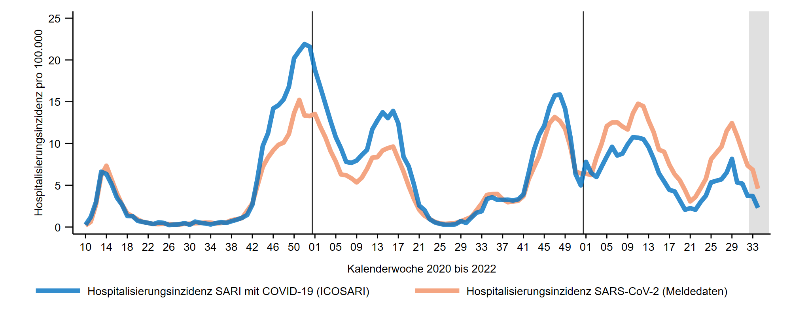
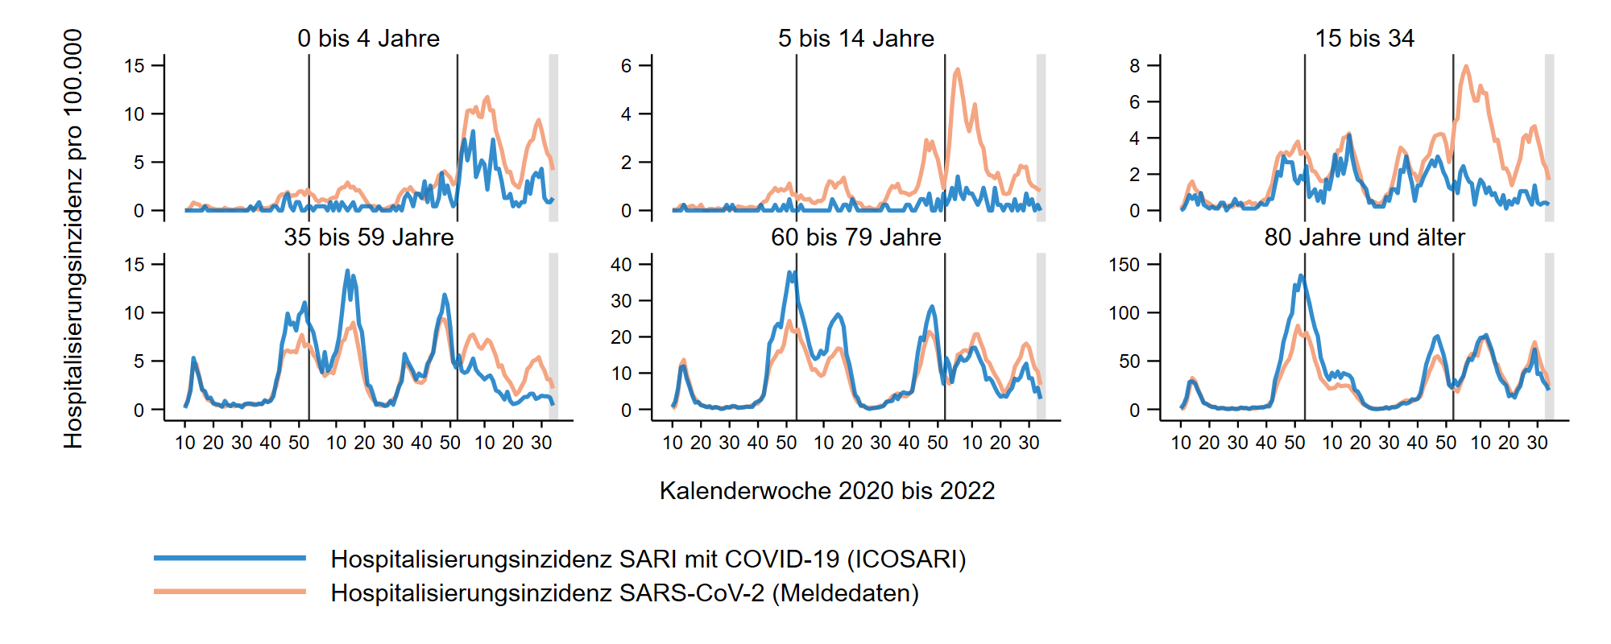
Hospitalisierungsinzidenz COVID-SARI bis zur 34. KW 2022
Gesamt:
2,3 COVID-SARI pro 100.000
Entspricht ca. 1.900 neuen Krankenhausaufnahmen wegen COVID-SARI in D.
20/100T
Notes:
COVID-SARI Hospitalisierungsinzidenz:
Eher Stagnation seit KW 32, in KW 34 mit 2,3 je 100T nur leichter Rückgang (KW 33: durch Nachmeldungen von 2,6 auf 3,7 erhöht)
(ohne Nachmeldungen KW 33: 2,6, KW 32: 2,1, KW 31: 3,5, KW 30: 3,2 KW 29: 4,7, KW 28: 4,0, KW 27: 3,7, KW 26: 3,1; KW 25: 3,0)
→ Stabilisierung in allen AG
AG 80+ in KW 34/2022: 20 je 100T unverändert zur Vorwoche (ohne Nachmeldungen KW33: 20, KW 32: 18, KW 31: 23, KW 30: 21, KW 29: 35, KW 28: 30, KW 27: 25, KW 26: 23; KW 25: 19)
\\rki.local\daten\OE\FG36\nCoV\Surveillance\Syndromische Surveillance\ICOSARI, Dateien _Vgl_abKW10_2020.png und _Krisenstab_Combine_1.png
Zahlenabgleich: _Inzidenz.pdf

Slide 11
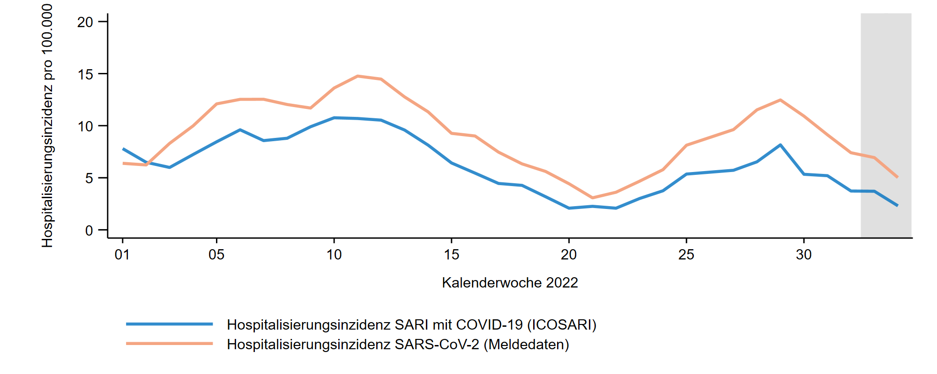
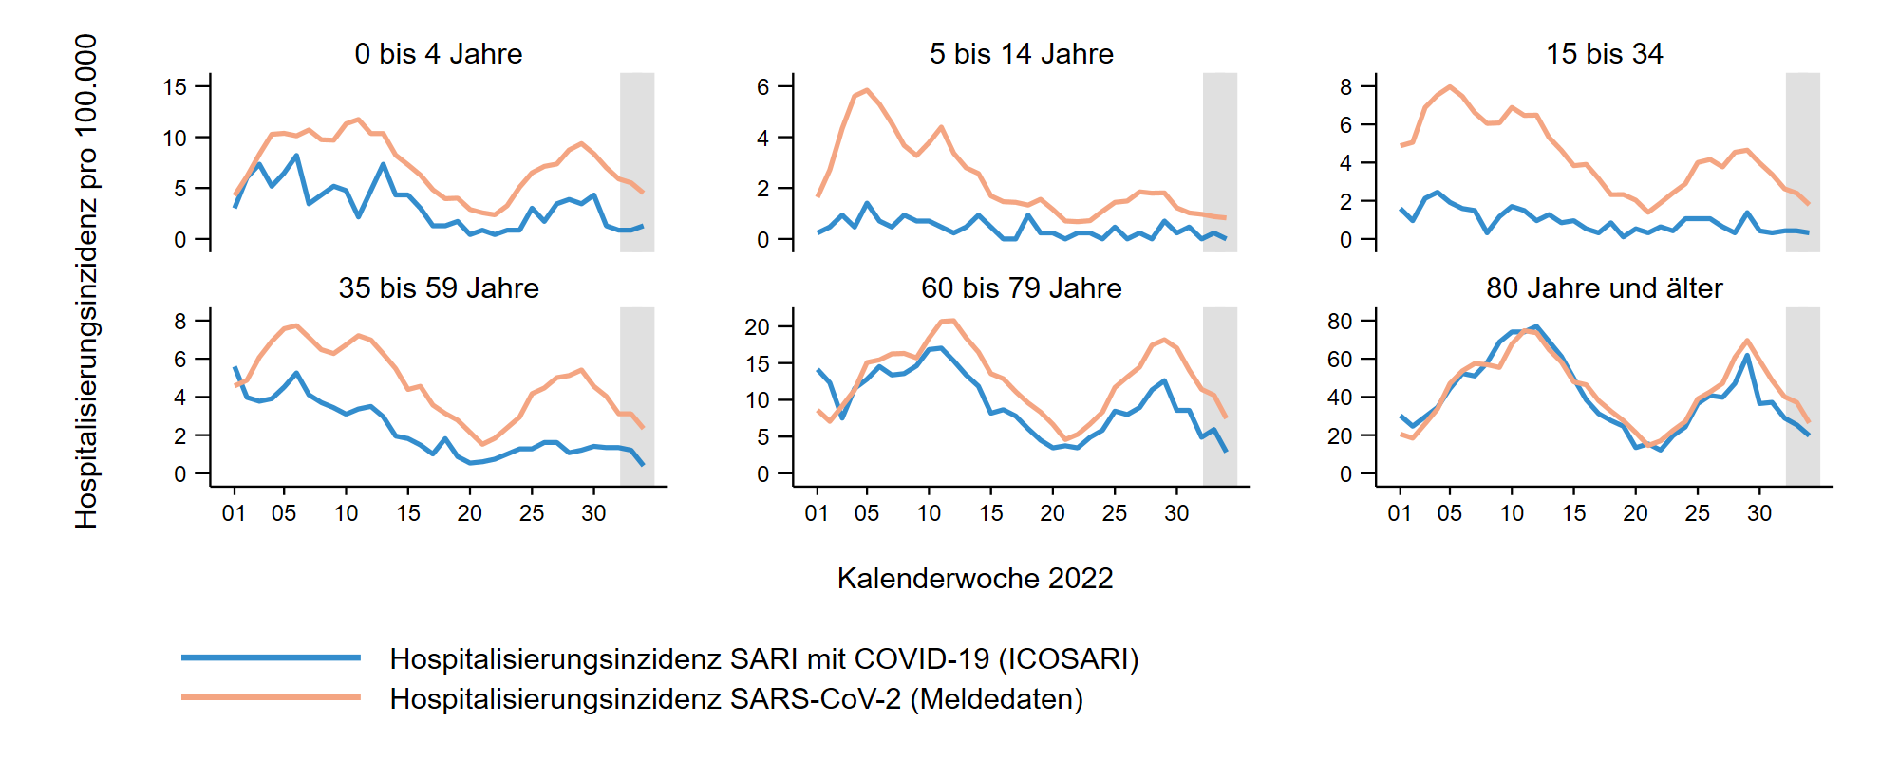
Hospitalisierungsinzidenz COVID-SARI in 2022
Gesamt:
2,3 COVID-SARI pro 100.000
Entspricht ca. 1.900 neuen Krankenhausaufnahmen wegen COVID-SARI in D.
20/100T
Notes:
COVID-SARI Hospitalisierungsinzidenz:
Nach starkem Rückgang in letzter Woche eher Stagnation in KW 33, mit 2,6 je 100T (KW 31: durch Nachmeldungen von 2,1 auf 3,3 erhöht)
(ohne Nachmeldungen KW 32: 2,1, KW 31: 3,5, KW 30: 3,2 KW 29: 4,7, KW 28: 4,0, KW 27: 3,7, KW 26: 3,1; KW 25: 3,0)
→ Stabilisierung in allen AG
AG 80+ in KW 33/2022: 20 je 100T (ohne Nachmeldungen KW 32: 18, KW 31: 23, KW 30: 21, KW 29: 35, KW 28: 30, KW 27: 25, KW 26: 23; KW 25: 19)
\\rki.local\daten\OE\FG36\nCoV\Surveillance\Syndromische Surveillance\ICOSARI, Dateien Combine_scale_short.png und Combine_scale_short_ICU.png

Slide 12
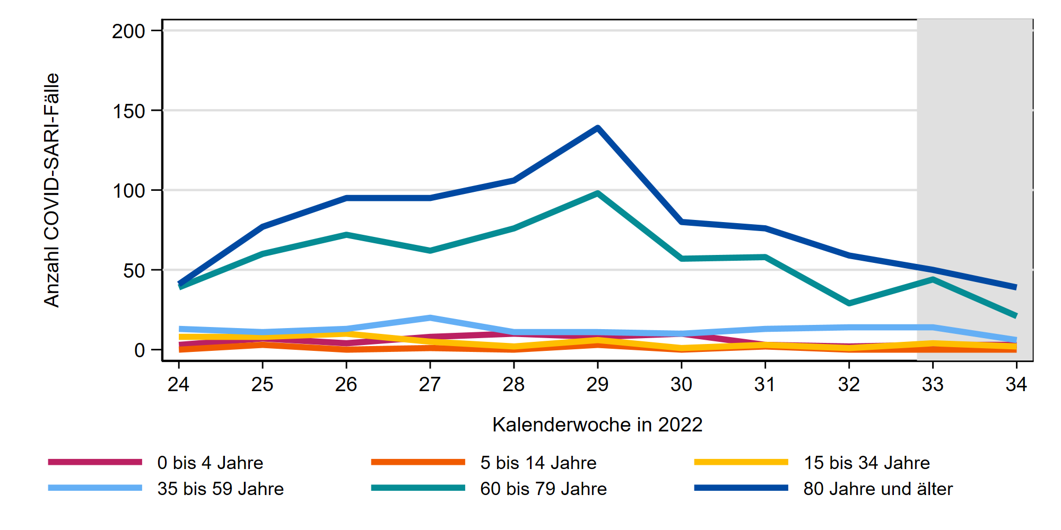
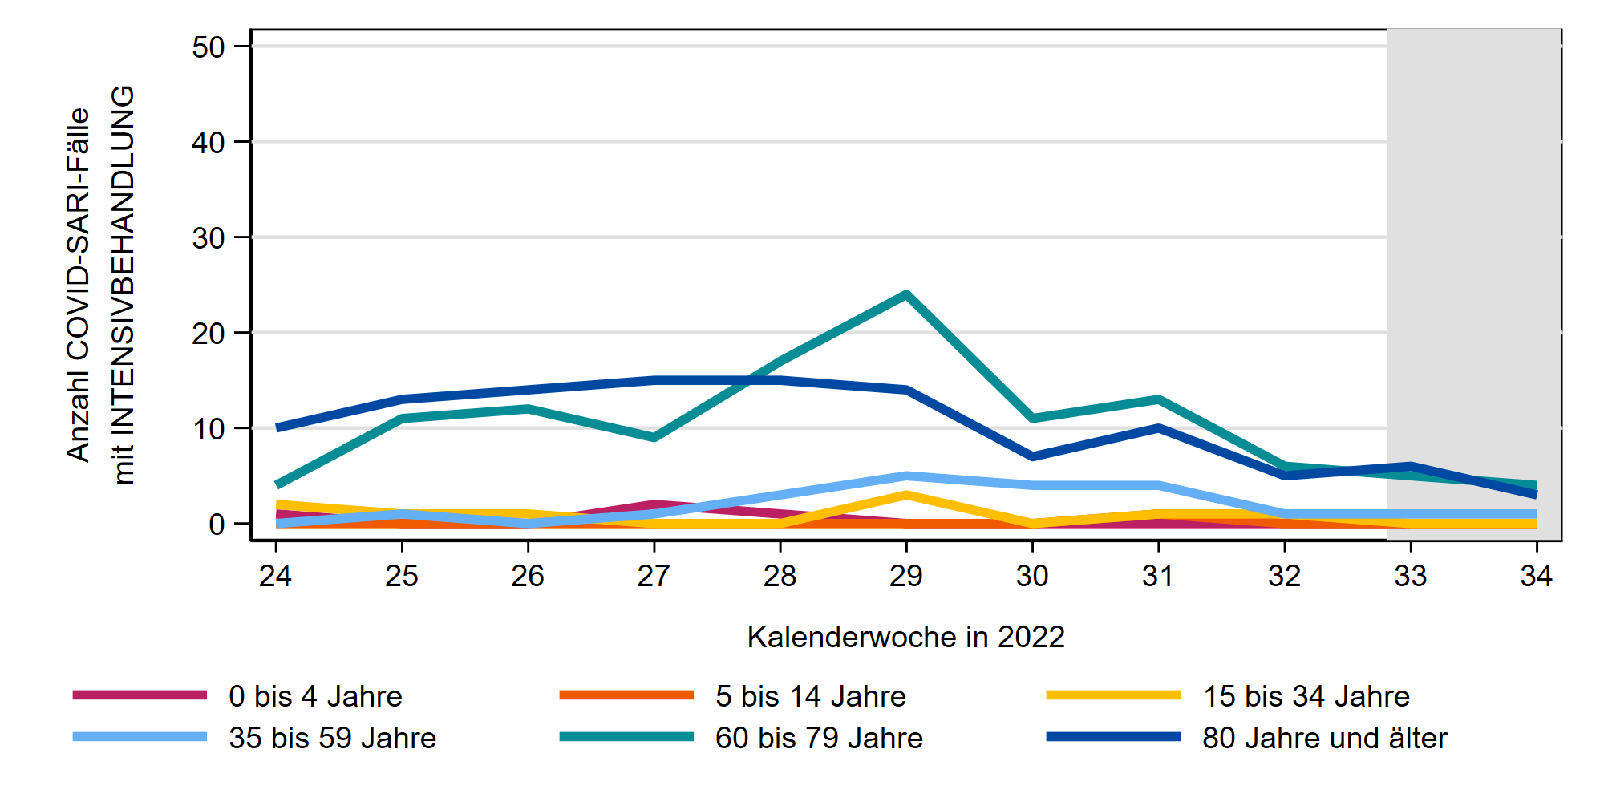
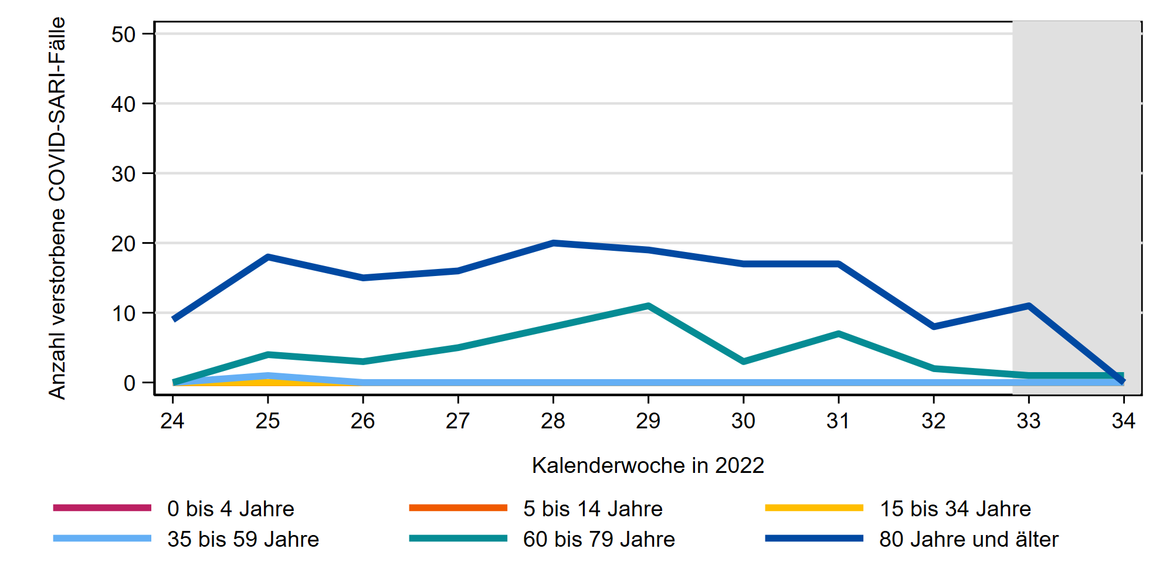
Entwicklung COVID-SARI 24. KW bis 34. KW 2022
COVID-SARI-Fälle
COVID-SARI-Fälle mit Intensivbehandlung
Verstorbene
COVID-SARI-Fälle
Notes:
Stabilisierung in KW 32 in AG 60-79 und 80+ bei COVID-SARI-Fällen und COVID-SARI mit Intensivbehandlung
Anzahl verstorbener COVID-SARI-Fälle füllt sich möglicherweise noch auf
S:\Projekte\FG36_INV_ICOSARI\Arbeitsordner\Wochenbericht\
Krisenstab_COVID-SARI_FB_all_Vgl2021.png , Krisenstab_Intensiv_COVID_inkl_letzte_FB_VGL2021.png und Kvielleicht_Tod_COVID_inkl_letzte_FB_VGL2021.png

Slide 13

NL63
OC43
HKU1
SARS-CoV-2
A(H1N1)pdm09
A(H3N2)
B/Victoria

Slide 14
RSV
HMPV
HRV
PIV

